Slide 1
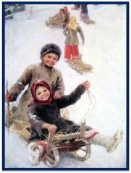
Муниципальное Бюджетное Общеобразовательное Учреждение
«Средняя общеобразовательная казачья школа»
с. Знаменка, Нерчинский район, Забайкальский край
Презентация к уроку музыке
в 1 классе на тему:
«Зимние игры»
по программе В.В. Алеева, Т. Н. Кичак
учитель музыки-
Трушина Светлана Юрьевна

Slide 2
Цель:
показать различные способы создания и передачи музыкальных образов на примере игровых произведений о зиме.
Задачи:
-прививать любовь к русской культуре, классической музыке, истории;
-развивать творческие способности детей и умение двигаться в соответствии с заданной музыкой;

Slide 3
Вход в класс под песню «Снежинки».
Белые снежинки кружатся с утра,
Выросли сугробы посреди двора,
Стала от снежинок улица светлей,
Только одеваться нужно потеплей.
Просто не возможно зиму не любить,
Скоро будем бабу снежную лепить.
Если на прогулке в снег мы упадём,
Встанем отряхнёмся и опять пойдём.
Привезут из леса ёлку в детский сад,
Дед Мороз поздравит с праздником ребят.
Десять раз в неделю мы считаем дни,
Чтоб зажглись скорее яркие огни.

Slide 4
Белый снег, пушистый В воздухе кружится И на землю тихо Падает, ложится.
И под утро снегом Поле забелело, Точно пеленою Все его одело.
Темный лес что шапкой Принакрылся чудной И заснул под нею Крепко, непробудно:
Божьи дни коротки, Солнце светит мало,- Вот пришли морозцы- И зима настала. И.З.Сурикова "Зима"
Снег на полях,
Лед на реках,
Вьюга гуляет.
Когда это бывает.
Дети: Зимой.
Белый пух, Снежный пух - Все-все-все в пуху вокруг. Пух на шапках, Пух на шубах, Пух на бровках, Пух на губках. Как щекотно, ух! Кто щекочет? - Пух! Н. Перунов

Slide 5
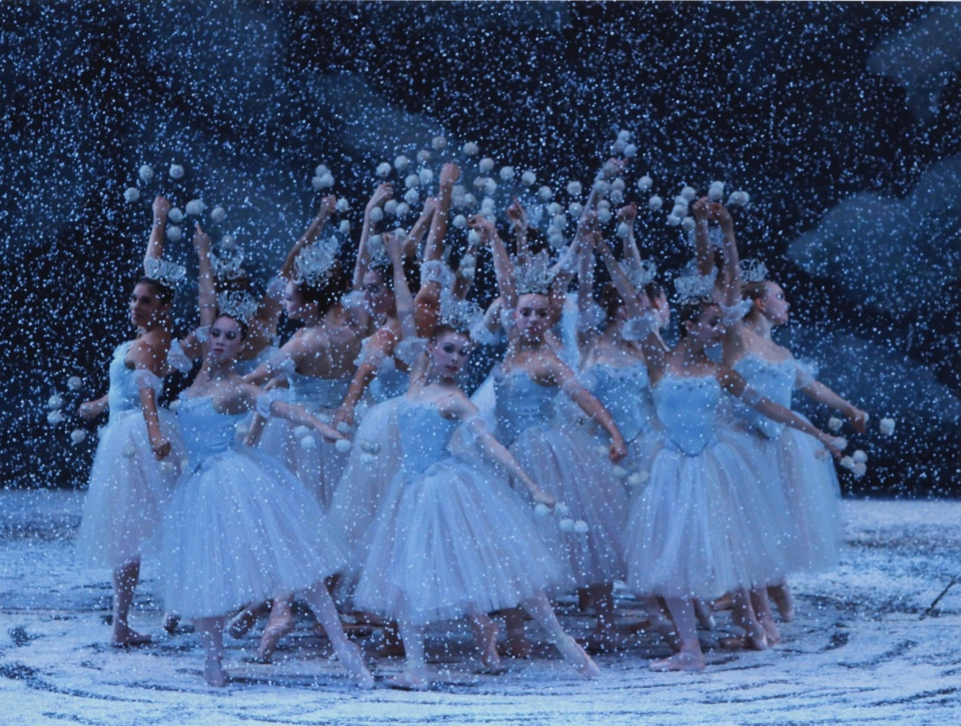
П.И. Чайковский «Вальс снежных хлопьев» из балета «Щелкунчик»

Slide 6
Исполнение попевки Н.Перунова «Белый пух»
Белый пух,
Снежный пух –
Всё – всё – всё в пуху вокруг.
Пух
На шапках,
Пух
На шубках,
Пух на бровках,
Пух
На губках.
Как щекотно, ух!
Кто щекочет?
- Пух!

Slide 7
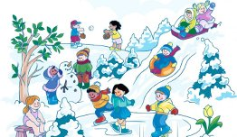
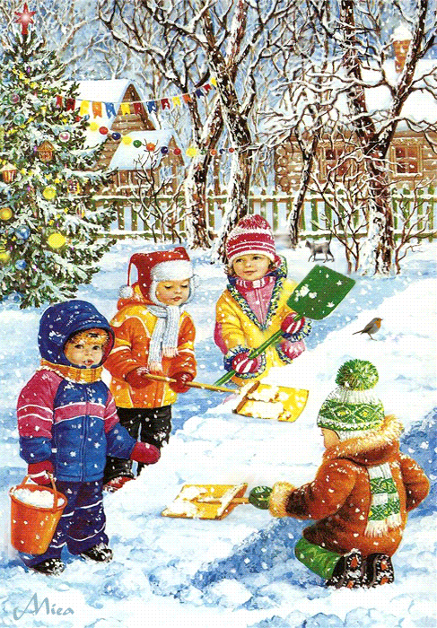
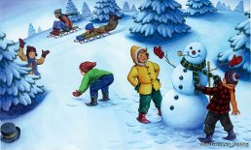

Slide 8
«Что вам нравится зимой» муз. Е. Тиличеевой
Что вам нравится зимой? Белые полянки. А на горке снеговой – Лыжи или санки. проигрыш: (Имитация ходьбы на лыжах и коньках) Что вам нравится зимой? Потеплей одеться. В шубке теплой меховой На морозе греться. проигрыш:(Прыжки на месте, похлопывая себя по плечикам) Что вам нравится зимой? Мягкие сугробы Чтоб кататься день-деньской Крепость строить чтобы. проигрыш:(Имитация игры в снежки) Что вам нравится зимой? Вся в игрушках разных Елка в комнате большой В новогодний праздник! проигрыш: ( пружинка, кружатся на месте)

Slide 9
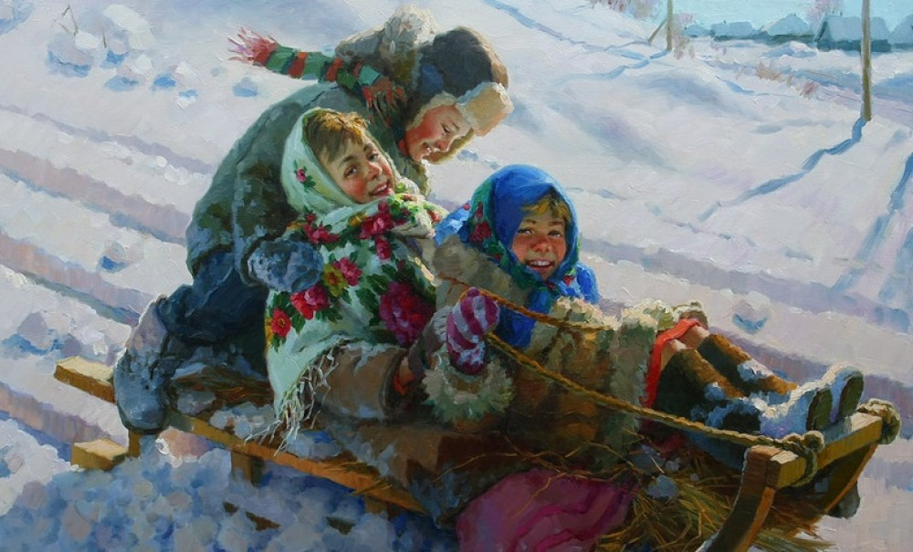

Slide 10
Зима - это время праздника на Руси. Святки, Новый год, Рождество, Крещение, Масленица.
В эти праздники устраивались настоящие гуляние с песнями, играми.
У П.И. Чайковского есть альбом, который называется «Времена года».
В этом альбоме 12 музыкальных пьес – по числу месяцев в году.
Получился музыкальный календарь природы.
Есть в этом альбоме и зимние месяцы. П. И. Чайковский назвал
февраль – «Масленица»,
январь – «У камелька»,
а декабрь – «Святки»

Slide 11
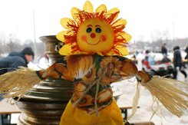
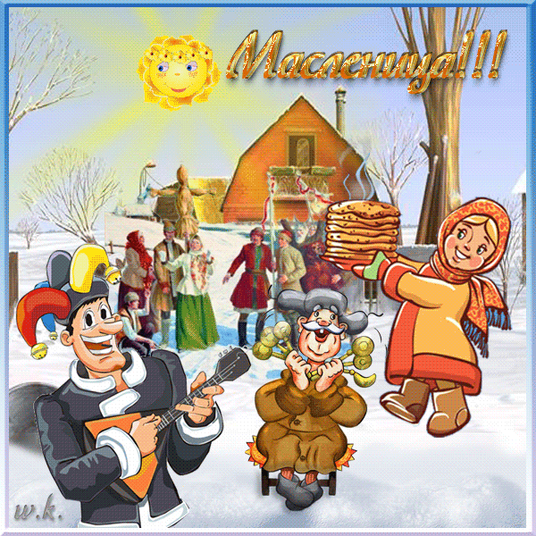

Slide 12
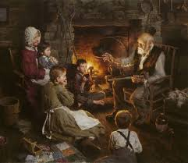
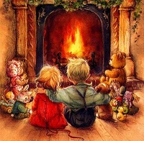

Slide 13
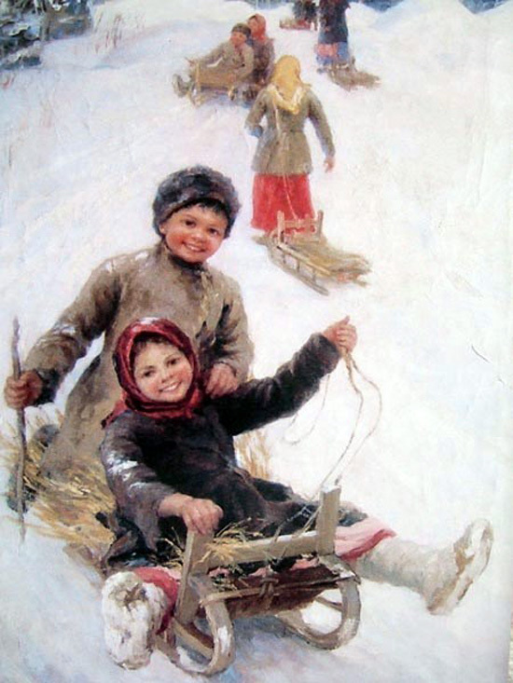
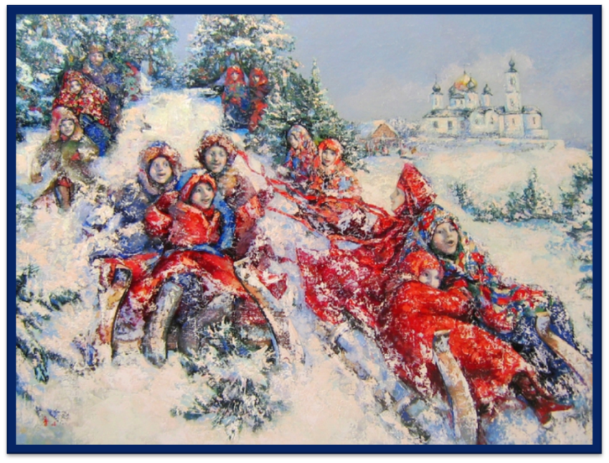

Slide 14
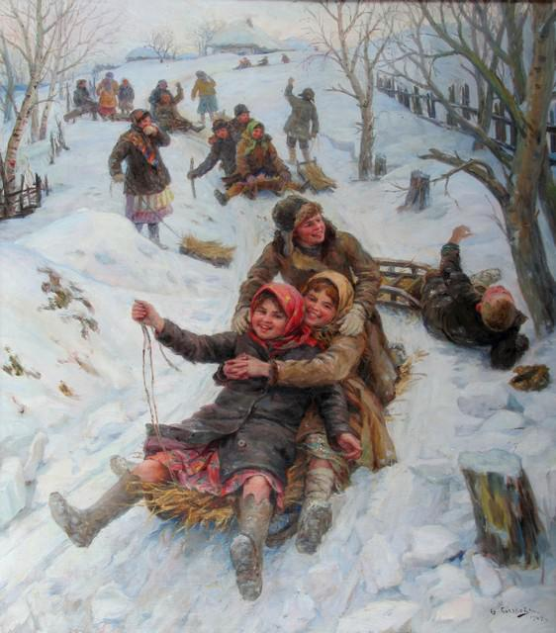
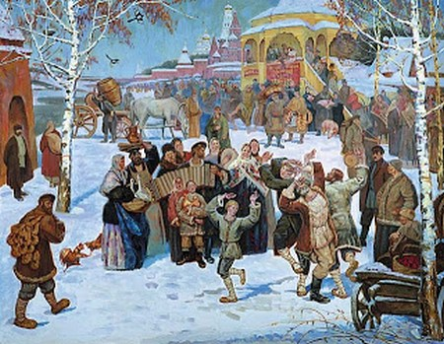

Slide 15
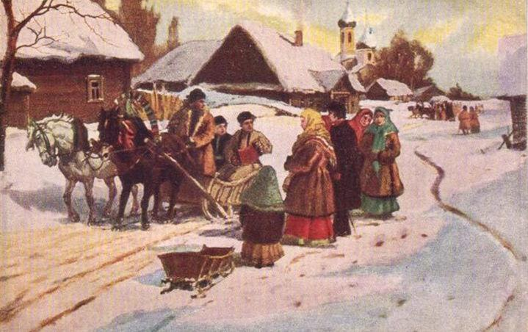
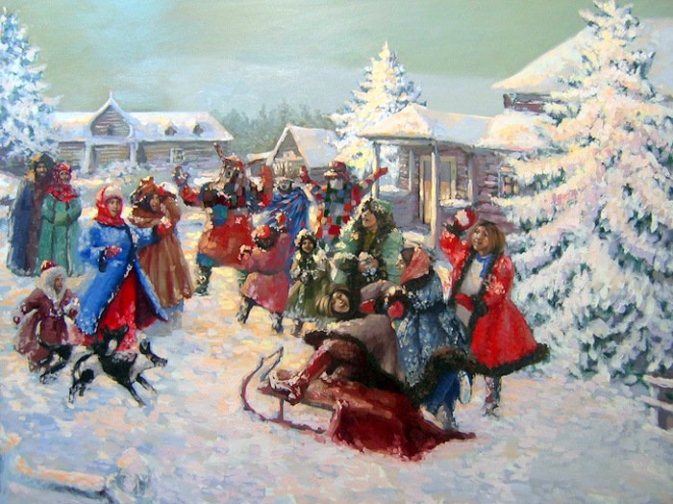

Slide 16
В народе зимние святки считались особым временем – солнце поворачивало на лето. Праздник Святки традиционно сопровождался ряженными. Это одно из любимых развлечений молодежи. В комедийных представлениях, разыгрываемых ряженными, участвовали персонажи : старик, старуха, нищий, цыган, солдат; персонажи изображающие нечистую силу: черт, кикимора, баба яга; животных: конь, коза, медведь (показ слайда).
С «магией первого дня» были связаны многочисленные святочные гадания, при помощи которых люди старались предугадать свою судьбу в наступающем году.
В пьесе П.И. Чайковского «Святки» звучит вальс. Не вальс роскошного придворного бала, он уютный, трогательно домашний.

Slide 17
Слушание пьесы «Святки», из «Детского альбома» П.И. Чайковского

Slide 18
В течении двух недель всё население деревни собирались на вечеринки, так называемые игрища, на которых хороводные и плясовые песни, устраивались всевозможные игры, разыгрывались сценки.
А какие зимние игры знаете вы?
Ответы детей- Катаемся на лыжах, санках, коньках. Играем в снежки. Лепим снежную бабу.

Slide 19
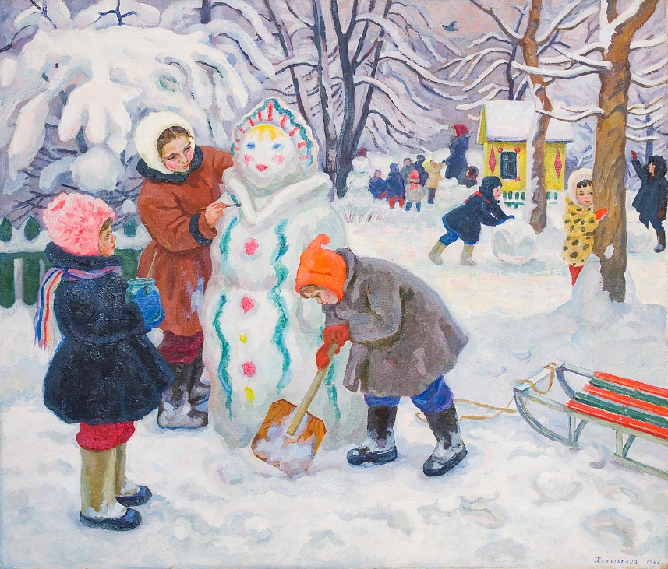
М. Красев, стихи С. Вышеславцевой. «Зимняя песенка»
Стало всё кругом бело, Все тропинки замело, И на утренней заре Лес проснулся в серебре. Хоть и злится Дед Мороз, Щиплет уши нам и нос, На дворе у нас гора, На дворе идёт игра. Мы стрелой несёмся вниз, «Эй, с дороги сторонись!» Миг, и санки на боку, Все хохочут, все в снегу.

Slide 20
Источник:
Музыка . 1 класс. Учебник / В. В. Алеев, Т.Н. Кичак - 8-е изд., дораб.-
М. :Дрофа. 2011 г.
Учебник предназначен для учащихся
1 класса общеобразовательной школы.

